Slide 1

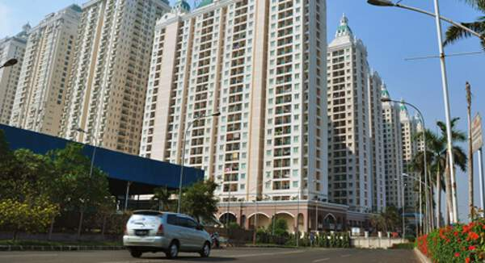
KEMENTERIAN PEKERJAAN UMUM DAN PERUMAHAN RAKYAT
DIREKTORAT JENDERAL PERUMAHAN
PENERAPAN PP 13 TAHUN 2021 TENTANG
PENYELENGGARAAN RUMAH SUSUN DAN PERAN PEMERINTAH DAERAH
Disampaikan Oleh:
P. Marpaung
Tenaga Ahli Dirjen Perumahan
pada acara
PEMBINAAN DAN SOSIALISASI
PP 13/2021 TENTANG RUMAH SUSUN
Malang, 7 Juli 2022

Slide 2
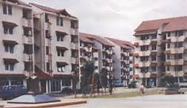
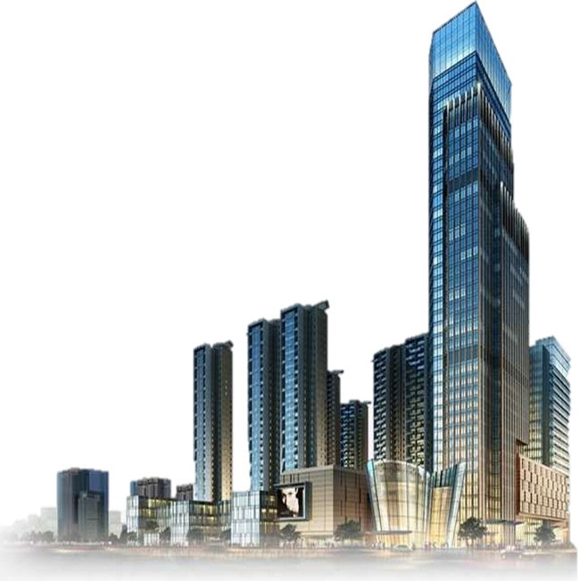
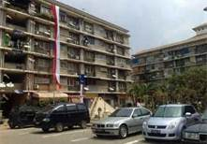
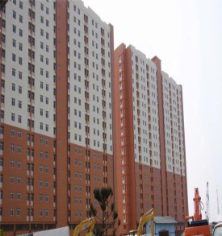
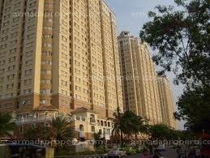
ISI:
Gambaran RUSUN dan Sarusun Milik
Substansi UU 20/2011 Tentang Rusun Terdampak UU 11 Tahun 2020 Tentang Cipta Kerja
PP13 Tahun 2021 Tentang Penyelenggaraan Rumah Susun dan Peran Pemerintah Daerah:

Slide 3
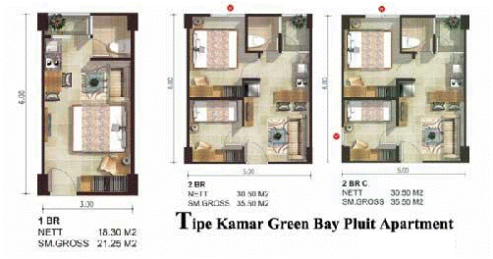
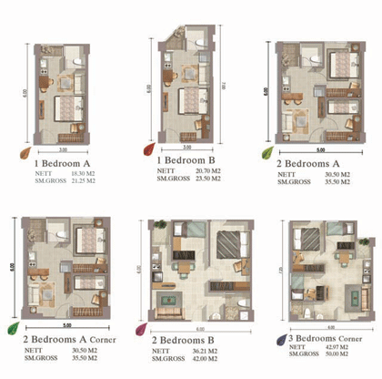
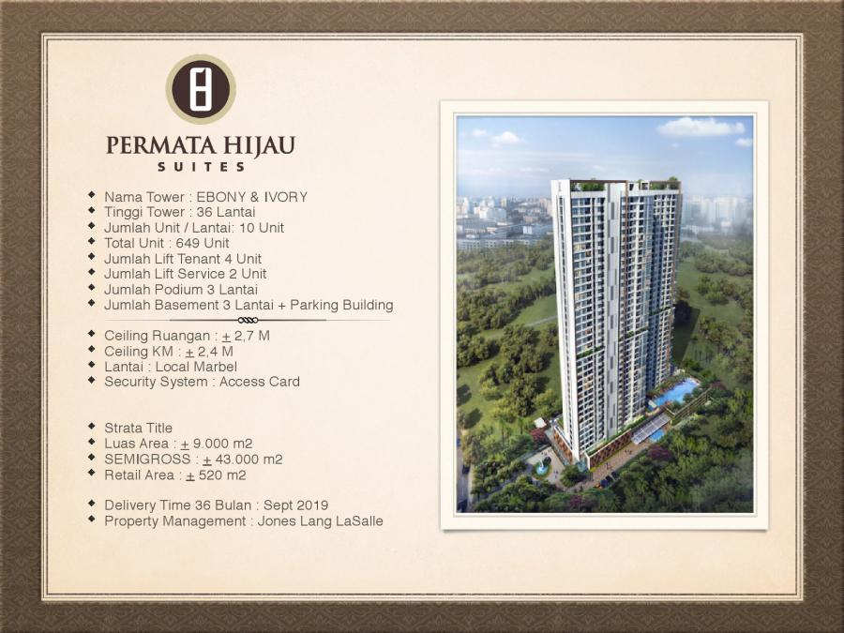
Luas Lantai/ Sarusun (Unit)
GAMBARAN RUSUN DAN SARUSUN MILIK (CONTOH)

Slide 4
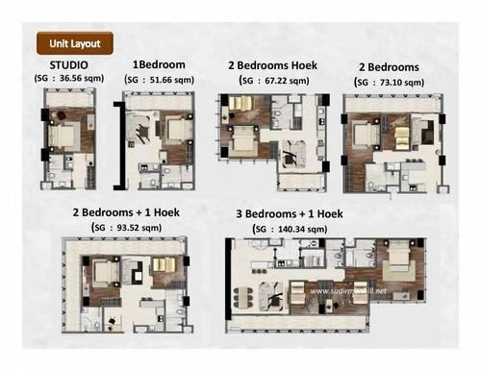
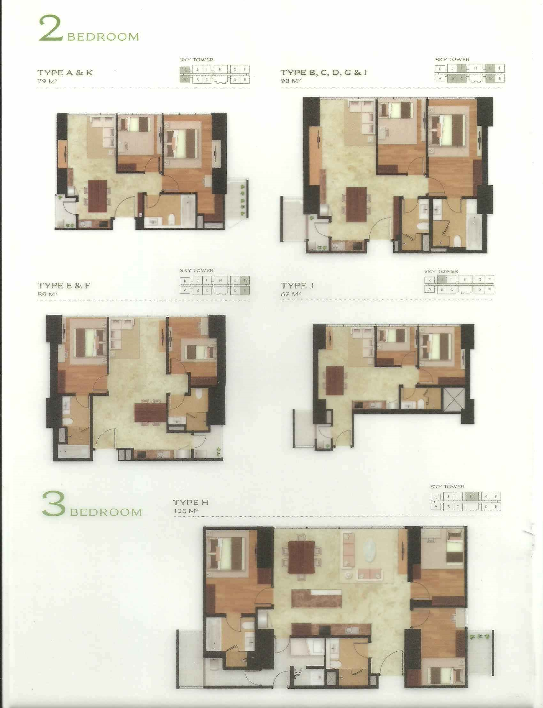
Luas Lantai/ Sarusun (Unit)

Slide 5
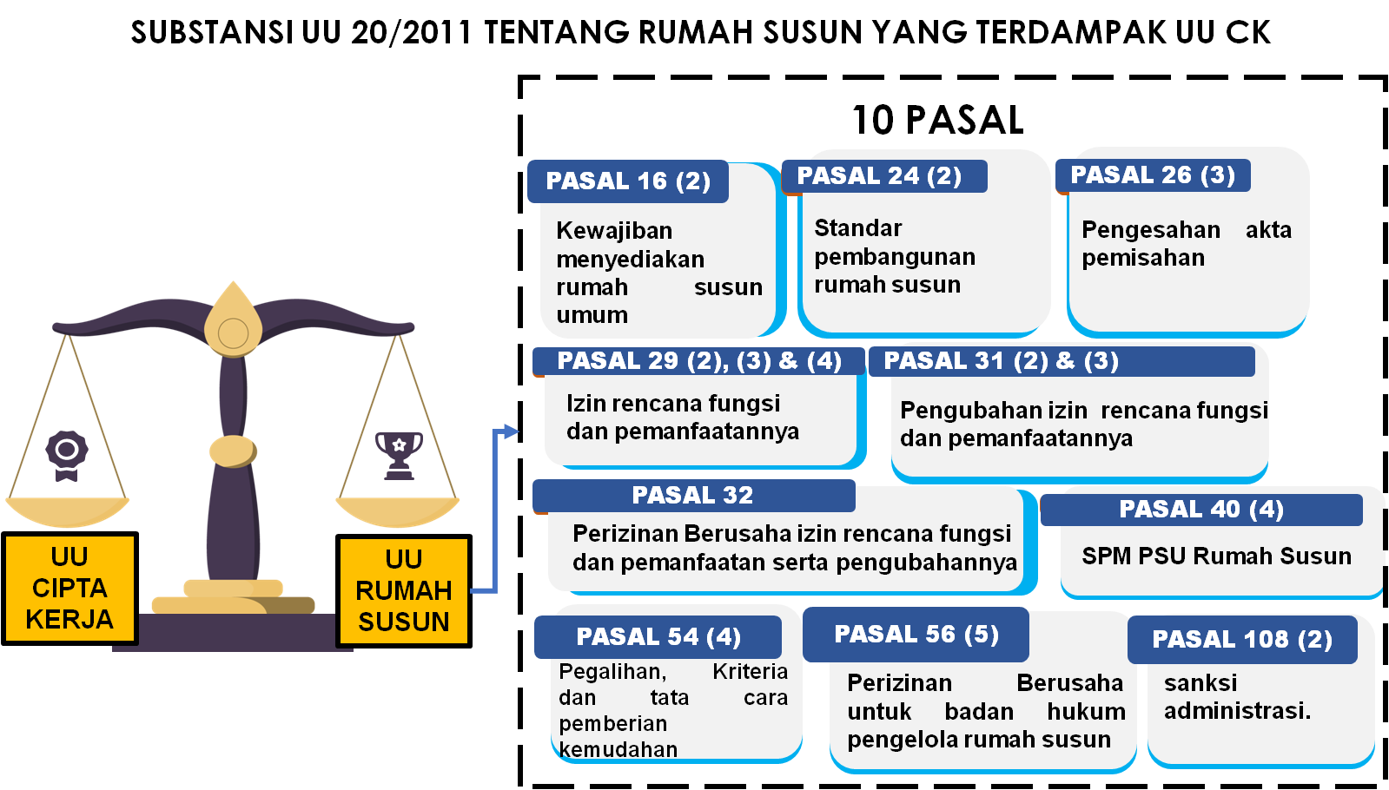

Slide 6
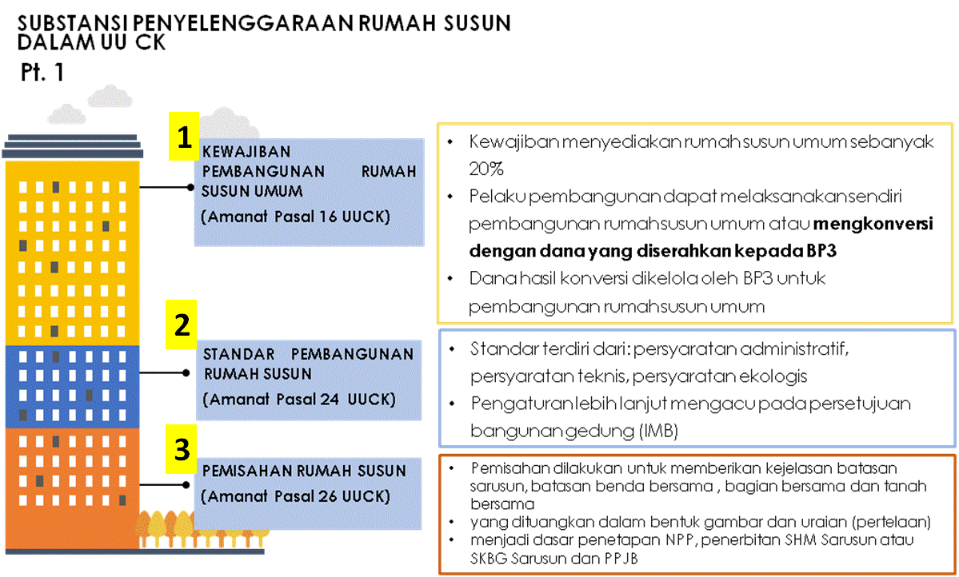

Slide 7
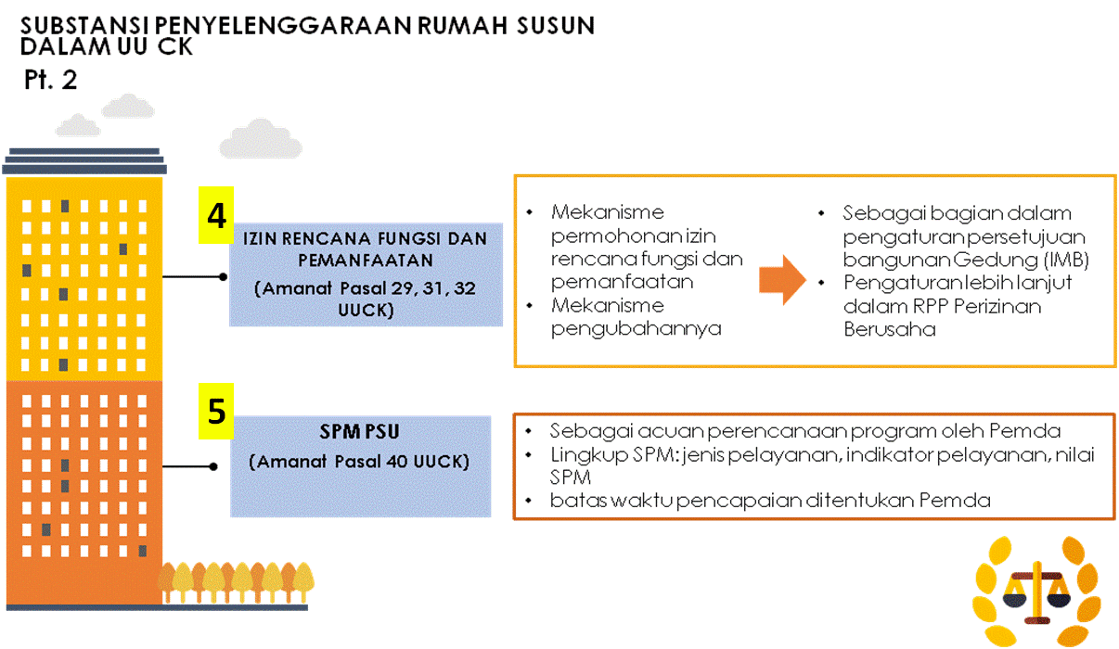

Slide 8
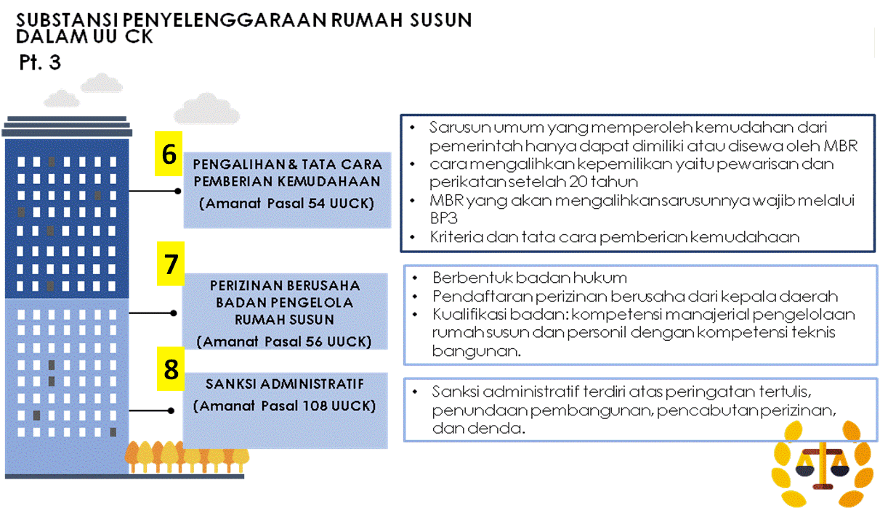

Slide 9
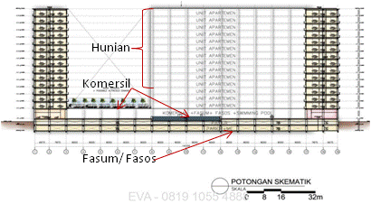
SUBSTANSI PP 13/2021
PERAN PEMDA
Pasal 4:
(1) Pemanfaatan rumah susun dilaksanakan sesuai dengan fungsi hunian atau fungsi campuran.
(2) Fungsi campuran sebagaimana dimaksud pada ayat (1) merupakan campuran antara fungsi hunian dan bukan hunian.
(3) Fungsi campuran dapat dikembangkan dalam satu bangunan Rumah Susun atau berbeda bangunan Rumah Susun dalam satu Tanah Bersama.
Memutuskan Jumlah/proporsi dan Komposisi Sarusun Hunian dan Bukan Hunian dalam Satu Tower/Beberapa Tower (beda bangunan) dalam Tanah Bersama;
Memutuskan fungsi BUKAN HUNIAN apa yang cocok dalam SATU BANGUNAN atau BERBEDA BANGUNAN dalam SATU TANAH BERSAMA;
MENGENDALIKAN PERENCANAAN/ PEMBANGUNAN, sesuai RTRW → RDTR (KDB, KLB, Ketinggian Bangunan, Jarak Bangunan, GSB, Amdal/Andalalin, DLL)
→ Menginventarisir Benda dan Bagian Bersama untuk Fungsi Hunian dan Bukan Hunian;
4. MEMFASILITASI Pengembang → membuat PERTELAAN (termasuk fungsi BUKAN HUNIAN);
5. Mendorong dan Memfasilitasi Pengembang untuk Mengurus SHMSRS (Sarusun Hunian dan Bukan Hunian a/n Pengembang);
6. Menentukan/ Memutuskan SIKAP PEMDA bagaimana seandainya Pengembang tidak mengajukan PERTELAAN (untuk pemasaran/ penjualan/PPJB);

Slide 10
SUBSTANSI PP 13/2021
PERAN PEMDA
Pasal 5:
(2) Pemanfaatan Rumah Susun dapat berubah dari fungsi hunian ke fungsi campuran karena perubahan rencana tata ruang wilayah.
(3) Perubahan fungsi yang diakibatkan oleh perubahan rencana tata ruang wilayah menjadi campuran mengganti sejumlah Rumah Susun dan/atau memukimkan kembali Pemilik yang dialihfungsikan.
(4) Pihak yang rnelakukan perubahan fungsi Rumah Susun sebagaimana dimaksud pada ayat (3) wajib menjamin hak kepemilikan Sarusun.
Fasilitasi Perubahan RTRW/RDTR → Sidang TPAK
Penghuni rusun (hunian) yang lama KEMANA ?
Terdapat perubahan NPP → Hitung ulang NPP;
Ada perubahan arsitektur dan struktur (?) → Cermati;
Ada perubahan/penambahan/pemisahan Akses ?
Kemungkinan akan ada penambahan unsur ME/P, minta pengembang hitung ulang;
Apa ada BERKURANG benda bersama atau benda bersama (parkir, kolam renang dll → dipergunakan / tidak oleh pemilik rusun hunian → Penggantian;
PENGELOLAAN akan terpisah, PPPSRS dan Pengelolan Hotel (Bukan Hunian) → Kerjasama;
PPPSRS minta pengajuan perubahan (revisi) PBG oleh pengembang (Hotel), sekaligus hitung retribusi PBG Hotel utk Pemda;
Hotel
Hunian
Hunian

Slide 11
SUBSTANSI PP 13/2021
PERAN PEMDA
Pasal 6:
Pelaku Pembangunan Rumah Susun Komersial wajib
menyediakan Rumah Susun Umum dengan luas paling sedikit 2O % (dua puluh persen) dari total luas lantai Rumah Susun Komersial yang dibangun.
Rumah Susun sebagaimana dimaksud pada ayat (1)
dapat berada dalam satu kawasan atau tidak dalam satu kawasan;
Rumah Susun Umum yang berada dalam satu kawasan
dengan Rumah Susun Komersial dapat berupa:
a. satu bangunan Rumah Susun daiam satu Tanah Rersama;
b. berbeda bangunan Rumah Susun dalam satu Tanah Bersama; atau
c. berbeda bangunan Rumah Susun tidak dalam satu Tanah Bersama.
Rumah Susun Umum yang lokasinya tidak berada dalam satu kawasan dengan Rumah Susun Komersial harus dalam satu kabupaten/kota, atau provinsi untuk Provinsi Daerah Khusus Ibukota Jakarta.
Koreksi Perhitungan Pengembang:
20 % dari luas lantai hunian Rusun Komersial (Termasuk Non Saleable Floor, Lobby, Koridor dll), tetapi → Sarana Bukan Hunian TIDAK DIHITUNG.
Rusun Umum Bisa di luar Kawasan Rusun Komersial, TETAPI dalam Kab/kota (Provinsi) yang sama;
Rusun Umum bisa dalam Bangunan Yang SAMA dengan Rusun Komerisl di atas Tanah Bersama → Berbeda Harga Jual, Berbeda NPP:
Rusun Umum Bisa BERBEDA bangunan dalam Satu Tanah Bersama → Berbeda HJ, BISA Berbeda Bagian Bersama dan Berbeda Benda Bersama;
20 % dari rusun umum akan mengkonsumsi tanah cukup mahal jika dalam SATU HAMPARAN, karena itu perlu kerjasama antar beberapa pengembang rusun komersial → Pemda tetapkan KDB dan KLB Rusun Umum (Beri Kompensasi Kelonggaran KDB dan KLB);
Yang paling realistis rusun umum berada dalam Hamparan yang BERBEDA dengan rusun komersial, pada tanah dengan harga lebih murah;

Slide 12
PERHITUNGAN 20 % LUAS LANTAI
Kewajiban Membangun
Rusun Umum
Luas Rusun Komersial
Luas Fungsi Non Hunian
20 %
RUMUS KONVERSI DANA KELOLA:
DK RSU = (LK x HTM x 80%) + IJP
Exercise:
Dimana DK RSU = dana kelola rumah susun
LK = Luas kewajiban 20 %
HTM = Harga jual Sarusun Umum/m²
IJP = DKRSU x Fj, dimana Fj adalah
Faktor jasa dengan besaran 1 - 5 %
DKRSU = X + IJP
= X + ( 1% s/d 5%)
DKRSU min = Rp. 26,88 M + 1 % X = Rp. 27,148 M
DKRSU max = Rp. 26,88 + 5 % X
= Rp. 28,224 M
DKRSU DISERAHKAN SEBELUM TERBIT SLF OLEH PEMDA.
DKRSU DIKEMBALIKAN BP3 DALAM
5 TAHUN.
(LK x HTM x 80 %)
3.360 m² x Rp. 10 juta/m² x 80 %
26,88 M = X
PERAN PEMDA:
Memastikan Pengembang Buat Surat Pernyataan Kewajiban HB
Menghitung Luas Hunian Rusun Komersial;
Menerapkan Perhitungan Dana Konversi, berupa DANA KELOLA atau HIBAH;
Koordinasi BP3 menerima dana konversi;
Tidak Menyerahkan SLF Sebelum selesai kewajiban

Slide 13
SUBSTANSI PP 13/2021
PERAN PEMDA
Pasal 7
Pelaku Pembangunan rlalam melaksanakan kewajiban
sebagaimana dimaksud dalam Pasal 6 avat (1), membuat surat pernyataan kesanggupan untuk melaksanakan pernbangunan Rumah Susun Umum.
Surat pernyataan sebagaimana dimaksud pada ayat (1)
diajukan bersamaan dengan permohonan PBG.
Kewajiban melaksanakan pembangunan Rumah Susun
Umum sebagaimana dimaksud dalam Pasal 6 ayat (1) dapat dikonversi dalam bentuk dana untuk Pembangunan Rumah Susun Urnum.
(4) Dalam hal pelaksanaan pernbangunan Rumah Susun Umum dikonversi dalam bentuk dana sebagaimana dimaksud pada ayat (3), Pelaku Pembangunan wajib mengajukan perhitungan konversi kepada badan percepatan penyelenggaraan perumahan.
Dana hasil konversi sebagaimana dimaksud pada ayat
(3) wajib diserahkan kepada BP3.
(6) Perhitungan konversi sebagaimana dimaksud dan ayat
(4) merupakan dana kelola atau hibah yang dihitung
berdasarkan rumus perhitungan konversi.
Menagih Surat Pernyataan dan memeriksa kebenarannya → Perlu Buat Format Surat Pernyataan;
Memeriksa kebenaran perhitungan Dana Konversi yang dibuat Pengembang;
Jika Pengembang akan membangun rusun umum (tidak serahkan dana konversi) Pemda memastikan Keberadaan Lokasi dan Tanahnya;
Jika rusun berupa Hunian atau Campuran, Pemda meminta Pengembang membuat PERTELAAN dan rencana rincian Bagian Bersma dan Benda Bersama serta Batas-batas Tanah Bersama;
Dalam Rencana Blok atau Rencana Tapak, Pemda menetapkan PSU (dan tanahnya, kalau di luar bangunan) yang HARUS DISERAHKAN KEPADA PEMDA;
Koordinasi dengan BP3 untuk membangun Rusun Umum;
Memastikan angka 3 dilaksanakan oleh Pengembang.

Slide 14
SUBSTANSI PP 13/2021
PERAN PEMDA
Pasal 8
Dana hasil konversi sebagaimana dimaksud dalam Pasal 7 ayat (5) dikelola oleh badan percepatan penyelenggaraan perumahan.
(2) Dana hasil konversi sebagaimana dimaksud pada ayat (1) ditetapkan sebelum diterbitkannya PBG.
Kewajiban penyerahan dana hasil konversi sebagaimana dimaksud pada ayat (2) paling lambat dilakukan sejak PBG diterbitkan sampai dengan diterbitkannya sertifikat laik fungsi (SLF).
(4) Pengembalian Dana Konversi berbentuk dana kelola
dilaksanakan paling lama 5 (lima) tahun sejak
pemenuhan kewajiban diberikan kepada badan
percepatan penyelenggaraan perumahan.
Pengelolaan dana hasil konversi sebagaimana dimaksud pada ayat (1) dimanfaatkan untuk pembangunan Rumah Susun Umum pada kabupaten/kota yang sama, khusus untuk Daerah Khusus Ibukota Jakarta pada provinsi yang sama.
Koordinasi dengan BP3 untuk lokasi Rusun Umum yang akan dibangun;
Penetapan besaran Dana Konversi sebelum terbitnya PBG;
Membantu BP3 MENAGIH DANA KONVERSI;
Memastikan Penyerahan DANA KONVERSI sebelum Terbitnya SLF;
Koordinasi Dengan BP3 untuk Pengembalian Dana Konversi (Dana Kelola) kepada Pengembang;
Memastikan Pengembalian Dana Konversi Tidak melampaui 5 (lima) tahun;
Memastikan Dana Konversi dipergunakan untuk membangun Rusun Umum di atas tanah yang ditetapkan oleh Pemda;
Jika tanah untuk membangun rusun umum cukup luas, MEMASTIKAN beberapa pengembang rusun komersial bisa memanfaatkan tanah untuk membangun rusun umum, sebagai kewaijibannya, atau mungkin SATU BANGUNAN dibangun dengan dana konversi beberapa Pengembang.

Slide 15
SUBSTANSI PP 13/2021
PERAN PEMDA
Pasal 11
(1) Pemerintah Daerah kabupatenlkota menetapkan ZONASI dan lokasi pembangunan Rumah Susun Umum sesuai dengan ketentuan rencana tata ruang wilayah kabupaten/kota, khusus untuk Daerah Khusus Ibukota Jakarta ditetapkan oleh Pemerintah Daerah provinsi.
(2) Penetapan zonasi dan lokasi pembangurlan Rumah Susun Umum sebagaimana dimaksud pada ayat (1) memiliki AKSES terhadap sistem transportasi publik dan dukungan pelayanan utilitas umum.
(3) Penetapan zonasi dan lokasi pembangunan Rumah Susun Umum sebagaimana dimaksud pada ayat (1) ditetapkan oleh bupati/wali kota, khusus untuk Provinsi Daerah Khusus Ibukota Jakarta oleh gubernur.
Untuk kawasan terbangun, ZONASI tidak ditempatkan di jalan umum, agak masuk dan Pemda bisa membebaskan jalan akses dengan membeli;
Kawan Kumuh dapat ditetapkan sebagai ZONA rusun, Kawasan Kumuh Strategis → Rusun Komersial dan di dalamnya Rusun Umum;
Zona Rusun Umum
Perumahan Terbangun
Jalan Akses
Jalan Akses
JALAN / TRANSPORTASI UMUM
3. Penghuni Kawasan Kumuh, pemilik tanah, diberikan kesempatan pertama memiliki sarusun umum fungsi hunian dan/atau fungsi campuran;
4. Penghuni bukan pemilik tanah dibangunkan rusunawa

Slide 16
SUBSTANSI PP 13/2021
PERAN PEMDA
Pasal 12
(1) Pembangunan Rumah Susun Umum yang menjadi kewajiban pelaku pembangunan rumah susun komersial dapat dikerjasamakan dengan Pelaku Pembangunan lain tanpa mengalihkan tanggung jawab Pelaku Pembangunan Rumah Susun Komersial.
(2) Kerja sama sebagaimana dimaksud pada ayat (1) dilaksanakan berdasarkan perjanjian kerja sama dengan akta otentik.
(3) Perjanjian kerja sama sebagaimana dimaksud pada ayat (2) wajib dilampirkan pada saat Pelaku Pembangunari Rumah Susun Komersial mengajukan permohonan PBG kepada Pemerintah Daerah.
Pemda atau BP3 dapat membantu desain Rusun Umum yang jadi kewajiban Pengembag Rusun Komersial;;
Menyusun Format Kerjasama Pengembang Rusun Komersial dengan Pengembang Rusun Umum;
Memberi kemudahan PBG → Fasilitasi Kelonggaran KLB → Agar BEBERAPA Pengembang Rusun Komersial dapat membangun Lebih Efisien → tidak perlu tower Rusun Umum A0 misalnya oleh pengembang rusun komersial A, Tower Rusun Umum B0 oleh Pengembang Rusun Komersial B → BISA BLENDED FINANCIAL → BLENDED TOWER;
Memastikan ditandatanganinya Perjanjian Kerjasama;
Memastikan terbangunya Rusun Umum (Milik);
Memastikan HARGA JUAL Sarusun Milik sesuai ketentuan Pemerintah.

Slide 17
SUBSTANSI PP 13/2021
PERAN PEMDA
Pasal 14
(1) Pembangunan Rumah Susun Umum dan Rumah Susun Komersial yang direncanakan dalam satu kesatuan sistem pembangunan pada satu bidang tanah dapat dilaksanakan secara bertahap.
(2) Pembangunan secara bertahap sebagaimana dimaksud pada ayat (1) dari mulai perencanaan sampai pada penyelesaian pembangunan Rumah Susun wajib dilaksanakan paling lama 3 (tiga) tahun.
Pemda Fasilitasi Pengembang, untuk:
Menentukan Jumlah tower yang akan dibangun, karena HARUS SELESAI DALAM 3 TAHUN;
Tentukan Bidang TANAH BERSAMA, apakah akan dibangun seluruhnya tower hunian, atau pada TIAP TOWER ada fungsi BUKAN HUNIAN, atau fungsi BUKAN HUNIAN TERPISAH DALAM SATU BANGUNAN TERSENDIRI tetapi DALAM SATU TANAH BERSAMA;
Perencanaan, Desain dan PBG Terpadu Dalam Satu TANAH BERSAMA, tetapi Pengajuan PBG dapat bertahap sesuai Kemampuan Financial;
JIKA HPL LUAS, tentukan beberapa TANAH BERSAMA, Tahapan Pembangunan dan Kemampuan Financial untuk membangun → JANGAN ADA YANG MANGKRAK;
Pastikan PPJB sesudah Terbangun 20 % dari TIAP TOWER YANG DIPASARKAN.
Pastikan Konsumen Tidak Membayar Pengembang > 80 % Harga Jual → Pengembang LAPOR PROGRES PEMBANGUNAN (PENGENDALIAN PEMDA).

Slide 18
SUBSTANSI PP 13/2021
FASILITASI PEMDA DAN KANTAH
Pasal 15
(1) Pembangunan Rumah Susun Umum dan Rumah Susun Komersial dapat dibangun di atas tanah:
a. hak milik;
b. hak guna bangunan atau hak pakai atas tanah negara; dan
c. hak guna bangunan atau hak pakai di atas hak pengelolaan.
Dalam hal pembangunan Rumah Susun Umum dilakukan oleh Pelaku Pembangunan selain Pemerintah Pusat atau Pemerintah Daerah di atas tanah hak pengelolaan atau tanah hak pakai berdasarkan kerja sama pemanfaatan.
Dalam hal pembangunan Rumah Susun Umum atau
Rumah Susun Komersial dibangun di atas tanah hak guna bangunan atau hak pakai di atas hak pengelolaan, Pelaku Pembangunan wajib menyelesaikan status hak guna bangunan atau hak pakai di atas hak pengelolaan sesuai dengan ketentuan peraturan perundang-undangan sebelum menjual Sarusun.
Jika status tanahnya Hak Milik, maka pemilik tanah mesti mencari dan menyewa konsultan untuk membuat perencanaan dan desain, termasuk mengurus PBG serta kontraktor untuk membangun rusunnya;
Dalam hal pembangunan rumah susun dilakukan di atas Hak Pakai, maka Hak Pakai tersebut dapat diberikan dengan jangka waktu 30 tahun, diperpanjang 20 tahun dan diperbarui 30 tahun (sehingga total 80 tahun), sesuai Ps 52 ayat (1) PP 18/2021 Tentang Hak Pengelolaan, Hak Atas Tanah, Satuan Rumah Susun dan Pendaftaran Tanah;
Jika di atas tanah Hak Milik dibangun rumah susun oleh perusahaan, maka di atas Hak Milik tersebut dapat diberikan Hak Guna Bangunan (HGB), dengan masa 30 tahun dan dapat diperbarui, sesuai Ps 37 ayat (2) PP 18/2021 Tentang Hak Pengelolaan, Hak Atas Tanah, Satuan Rumah Susun dan Pendaftaran Tanah (terdapat HGB di atas Hak Milik) 2 subyek Hukum, perorangan, dan perusahaan → perjanjian);
Penyelesaian HGB atau HP di atas Hak Pengelolaan tidak mesti dilakukan atas 100 % luasan Hak Pengelolaan, tetapi dapat dilakukan berdasarkan luas tanah bersama.

Slide 19
SUBSTANSI PP 13/2021
FASILITASI PEMDA DAN KANTAH
Pasal 16
(1) Pelaku Pembangunan harus membangun Rumah Susun dan lingkungannya sesuai dengan izin rencana fungsi dan pemanfaatannya.
(2) lzin rencana fungsi dan pemanfaatan sebagaimana dimaksud pada ayat (1) dilengkapi dengan Pertelaan.
(3) Izin rencana fungsi dan pemanfaatan sebagaimana dimaksud pada ayat (1) menjadi bagian dalam proses PBG yang diterbitkan bupati/wali kota, khusus untuk Provinsi Daerah Khusus Ibukota Jakarta harus mendapatkan izin gubernur.
Izin rencana fungsi dan pemanfaatannya merupakan bagian dari proses PBG yang terdiri atas standar teknis;
Seluruh bangunan yang mengajukan PBG harus menyatakan fungsi bangunan dan pemanfaatannya, misalnya untuk perbelanjaan, kantor sewa, hotel dan lainnya, namun khusus untuk rumah susun yang sarusunnya dapat dimiliki harus dilengkapi dengan pertelaan yang didalamnya terkandung NPP;
Pertelaan ini menjadi syarat ketika pengembang melakukan pemasaran atau PPJB, dimana konsumen harus mengetahui sarusun yang akan dibelinya berada pada tower mana (jika lebih dari satu tower) dan pada lantai berapa, luas berapa dan bagaimana atau apa saja uraian atas kepemilikan individu (sarusun) dan apa saja yang menjadi kepemilikan bersama (bagian besama, benda bersama dan tanah bersama, termasuk batas-batasnya, jika SHMSRS);
Jika terdapat fungsi bukan hunian (misalnya toko atau kantor), maka terhadap sarana bukan hunian tersebut wajib pula dibuat pertelaannya;
Pengesahan pertelaan dilakukan setelah pembangunan rumah susun selesai dan telah diterbitkan SLF.

Slide 20
SUBSTANSI PP 13/2021
FASILITASI PEMDA DAN KANTAH
Pasal 29
Rencana pembangunan Rumah Susun dalam 1 (satu)
kawasan dapat dilakukan secara keseluruhan atau bertahap.
(2) Dalam hal pembangunan Rumah Susun yang dilaksanakan secara bertahap sebagaimana dimaksud
pada ayat (1), penerbitan sertifikat kepemilikan Sarusun
dilakukan secara bertahap.
(2) Perhitungan NPP terhadap pembangunan Rumah Susun
secara bertahap sebagaimana dimaksud pada ayat (1)
dan ayat (2) dihitung untuk keseluruhan unit Sarusun
berdasarkan dokumen rencana teknis yang sudah
ditetapkan.
Pelaksanaan pembangunan bangunan secara bertahap dapat diartikan berdasarkan jumlah tower atau dalam bentuk beberapa tower dan/atau podium, atau berdasarkan berbagai fungsi di dalamnya, sehingga tidak perlu menunggu seluruh bangunan selesai 100 %. baru dioperasikan Misalnya bangunan pertokoan menempati 2 atau 3 lantai di bawah dalam bentuk podium dan diatasnya ada tower rusun hunian, maka sarusun dalam bentuk toko dapat dijual terlebih dahulu, baru kemudian satuan rusun hunian di atasnya
Fungsi bukan hunian (pertokoan) bisa saja dimilii oleh satu badan usaha dan disewakan kepada banyak tenant.
→ Perhatikan Bagian/ Benda Bersama
Jika bangunan terdiri dari beberapa tower dan penyelesaian pembangunan dilakukan bertahap, maka penerbitan SHMSRSnya DAPAT dilakukan bertahap untuk setiap bangunan yang sudah selesai, namun pengembang perlu memperkirakan harga jual sarusun yang belum terbangun paling tidak untuk 3 tahun kedepan, sehingga perhitungan NPP atas bangunan yang sudah selesai dan TERJUAL dapat dilakukan;

Slide 21
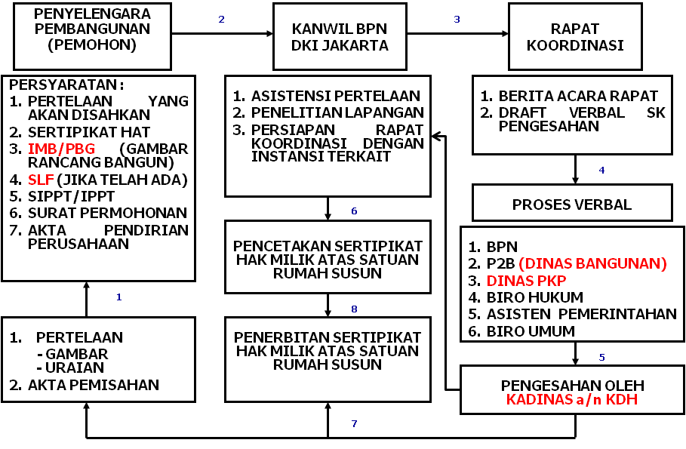
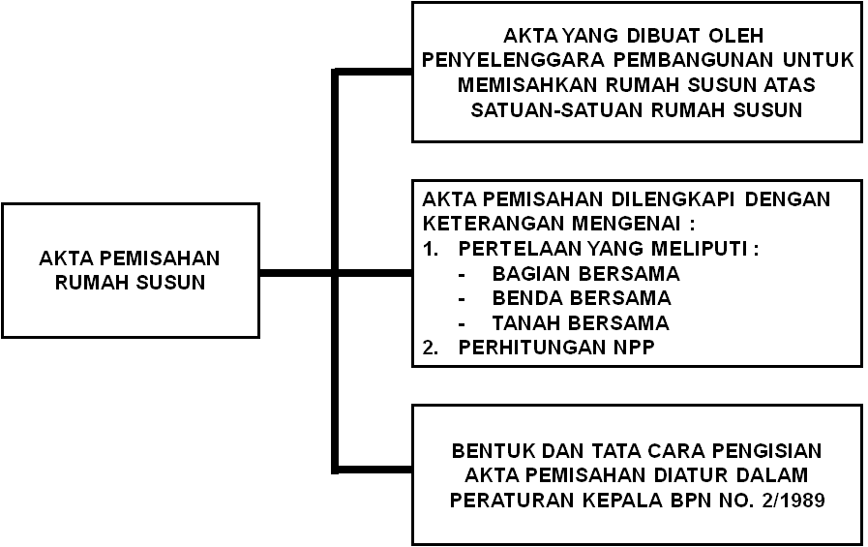
SUBSTANSI PP 13/2021
FASILITASI PEMDA DAN KANTAH
Pasal 42
(1)Pelaku Pembangunan mengajukan permohonan penerbitan SHM Sarusun kepada instansi pemerintah yang menyelenggarakan urusan pemerintahan di bidang pertanahan.
(2) Permohonan penerbitan SHM Sarusun sebagaimana dimaksud pada ayat (1) paling sedikit harus melampirkan dokumen sebagai berikut:
akta pemisahan yang telah disahkan dilampiri dengan Pertelaan;
b. sertipikat hak atas Tanah Bersama;
c. PBG;
d. sertifikat laik fungsi; dan
e. identitas Pelaku Pembangunan.
SHM Sarusun diterbitkan terlebih dahulu atas nama
Pelaku Pembangunan.
Dalam hal Sarusun telah terjual, Pelaku Pembangunan
mengajukan pencatatan peralihan SHM Sarusun menjadi atas nama Pemilik kepada instansi pemerintah yang menyelenggarakan urusan pemerintahan di bidang pertanahan.

Slide 22
SUBSTANSI PP 13/2021
PERAN PEMDA
Pasal 71
(1) Setiap Orang yang memiliki Sarusun umum sebagaimana dimaksud pada ayat (1) hanya dapat mengalihkan kepemilikannya kepada pihak lain dalam hal:
a. pewarisan; atau
b. perikatan kepemilikan Rumah Susun setelah jangka waktu 20 (dua puluh) tahun.
(3) Pewarisan sebagaimana dimaksud pada ayat (2) huruf a paling sedikit harus melampirkan:
a. bukti kepemilikan berupa SHM Sarusun atau
b. SKBG Sarusun;
c. surat keterangan kematian pewaris;
d. surat wasiat atau surat keterangan waris; dan
e. bukti kewarganegaraan ahli waris.
(4) Perikatan kepemilikan Rumah Susun setelah jangka waktu 20 (dua puluh) tahun sebagaimana dimaksud pada ayat (2) huruf b hanya dapat dilakukan oleh badan percepatan penyelenggaraan perumahan.
Sarusun Umum TIDAK DAPAT diperjualbelikan secara BEBAS, melainkan harus memenhui persyaratan tertentu, karena di sana ADA SUBSIDI Pemerintah (KPR) dan BANTUAN pemerintah (PSU), termasuk TIDAK DAPAT DISEWAKAN kepada Non MBR, HARUS DIHUNI SENDIRI selama 20 TAHUN;
Pemda melalui perangkat Kelurahan/ RW/RT HARUS mengendalikan penghunian Rusun Umum Milik;
PENGALIHAN SARUSUN UMUM melalui BP3 harus sebaiknya berkoordinasi dengan Pemda yanglebih mengetahui MBR di daerahnya, agar TIDAK IDLE;
BAGAIMANA Seandainya tidak ada pembeli Sarusun Milik hasil pengalihan ? BP3 Bertanggung Jawab untuk memberikan penggantian kepada Pemilik Sarusun (ditalangin terlebih dahulu, (setelah Audit, dan setelah dilakukan perhitungan dengan memasukkan unsur Depresiasi dan lainnya).

Slide 23
SUBSTANSI PP 13/2021
PERAN PEMDA
Pasal 92
(4) Dalam hal musyawarah untuk mufakat sebagaimana dimaksud pada ayat (2) dan ayat (3) tidak tercapai, pengambilan keputusan dilakukan dengan suara terbanyak berdasarkan jumlah kepemilikan Sarusun.
(5) Mekanisme pengambilan keputusan pemilihan pengurus dan pengawas PPPSRS dilakukan dengan suara terbanyak.
(6) Pengambilan keputusan pengurus PPPSRS sebagaimana dimaksud pada ayat (5), setiap Pemilik hanya memiliki 1 (satu) suara walaupun Pemilik memiliki lebih dari 1 (satu) Sarusun.
SEDANG DIRUMUSKAN:
Besar Suara (PENGHUNIAN) yang dikaitkan dengan JUMLAH KEPEMILIKAN SARUSUN.
Ada yang berkeinginan berdasarkan Percentile NPP dan ada pula yang berdasarkan percentile jumlah Unit
Simpulan exercise yang Dilakukan:
Jika % (misalnya 30 %) diambil berdasarkan NPP, maka jumlah sarusun LEBIH BESAR dari 30 % Jumlah Unit;
Jika % (misalnya 30 %) diambil berdasarkan Jumlah Unit, maka NPP BISA Lebih Besar dari 30 %.
ARTINYA jika diambil Opsi 1 dan ada perorangan yang
pembeli 1 sarusun, maka otomatis suara dikuasai oleh pemegang NPP . Misalnya ada 30 % NPP dimana sarusunnya belum laku, maka pengembang sudah bisa menguasai sebagian suara
Pasal 92 PENJELASAN:
Yang dimaksud dengan "pengawas" adalah pemilik yang hadir dalam musyawarah dan bertempat tinggal di Rumah Susun.

Slide 24
STRUKTUR ORGANISASI PPPSRS
PPPSRS
PENGURUS
PENGAWAS
1. Ketua 2. Sekretaris 3. Bendahara 4. Bidang (Pengelolaan dan Penghunian)
Berjumlah 5 / Ganjil (Paling Sedikit) 1. Ketua 2. Sekretaris 3 (tiga) orang Anggota dari Pemilik
PP13/2021, Ps 94
JANGKA WAKTU 3 TAHUN
Pengurus dan pengawas merupakan Pemilik yang hadir dalam musyawarah dan bertempat tinggal di Rumah Susun.

Slide 25
SUBSTANSI PP 13/2021
PERAN PEMDA
Pasal 97
(1) Setiap anggota PPPSRS memiliki hak suara yang berkaitan dengan:
a. kepentingan penghunian;
b. kepemilikan; dan
c. pengelolaan.
(2) Hak suara kepentingan penghunian sebagaimana dimaksud pada ayat (1) huruf a merupakan hak suara untuk penetapan tata tertib, penentuan besaran iuran untuk keamanan, kebersihan, atau sosial kemasyarakatan.
(3) Hak suara kepemilikan sebagaimana dimaksud pada ayat (1) huruf b merupakan hak suara untuk memanfaatkan secara bersama terhadap Bagian Bersama, Benda Bersama, dan Tanah Bersama, serta kewajiban pembayaran biaya satuan Sarusun.
(4) Hak suara pengelolaan sebagaimana dimakstrd pada ayat (1) huruf c merupakan hak suara untuk kegiatan operasional, pemeliharaan, dan perawatan terhadap Bagian Bersama, Benda Bersama, dan Tanah Bersama.
Hak Suara
Penghunian
Kepemilikan
Pengelolaan
Tata Tertib
iuran Keamanan, kebersihan, sosial
Pemanfaatan – Bag.bersama
Ben Bersama
Tan. Bersama
Kewajiban
Membayar
Biaya Srusun
Kegiatan
OM
Perawatan
ONOV
NPP
Pemda SUSUN PERKADA dan Melakukan sosialisasi dan Memfasilitasi Penyusunan AD/ART PPPSRS
Pemda Menyelesaikan KONFLIK antara Pengembang dan PPPSRS/ Pemilik/Penghuni Sarusun, dibantu BPSK

Slide 26
SUBSTANSI PP 13/2021
PERAN PEMDA
Pasal 97
(5) Hak suara kepentingan penghunian sebagaimana dimalsud pada ayat (2) setiap anggota PPPSRS berhak memberikan satu suara.
(6) Hak suara kepemilikan sebagaimana dimaksud pada ayat (3) dan hak suara pengelolaan sebagaimana dimaksud pada ayat (4) setiap anggota PPPSRS mempunyai hak yang sama berdasarkan NPP.
Hak suara kepemilikan dan hak suara pengelolaan sebagaimana dimaksud pada ayat (6) dapat dikuasakan kepada Penghuni secara tertulis.
Pasal 102
Pelaku Pembangunan yang membangun Rumah Susun secara bertahap sebagaimana dimaksud dalam Pasal 14, bekerja sama dengan PPPSRS yang telah dibentuk.
Pasal 102 PENJELASAN
Yang dimaksud dengan, "bekerja sama" adalah pelaku
pembangunan memperhatikan keselamatan, keamanan, dan kenyamanan pemilik dan penghuni pada Rumah Susun yang sudah ada terkait pada proses pembangunan.
INI SERING DIARTIKAN LAIN OLEH PPPSRS:
Pemda Berperan dalam Mengatasi Gangguan Oleh PPPSRS ataupun pemilik ataupun pihak lain Terhadap Pelaksanaan Pembangunan Rusun yang dilakukan Bertahap oleh Pengembang
SENGAJA DIKOSONGKAN

Slide 27
SUBSTANSI PP 13/2021
PERAN PEMDA
Pasal 100
(1) Pengurus PPPSRS dalam jangka waktu paling lama 3 (tiga) bulan sejak terbentuk PPPSRS dapat membentuk
atau menunjuk Badan Hukum Pengelola Rusun
(2) Pelaku Pembangunan dalam jangka waktu paling lama
3 (tiga) bulan wajib menyerahkan pengelolaan Benda
Bersama, Bagian Bersama, dan Tanah Bersama
kepada PPPSRS yang dilakukan di hadapan notaris.
(3) Pelaku Pembangunan sebelum menyerahkan
pengelolaan sebagaimana dimaksud pada ayat (2)
wajib melakukan audit keuangan oleh akuntan publik
yang disepakati bersama pengurus PPPSRS.
(4) Pelaku Pembangunan wajib menyerahkan dokumen
teknis kepada PPPSRS berupa:
a. Pertelaan;
b. akta pemisahan;
c. data teknis pembangunan Rumah Susun;
d. gambar terbangun (as built drawing); dan
e. seluruh dokumen perizinan.
(5) Penyimpanan dan pemeliharaan dokumen teknis
sebagaimana dimaksud pada ayat (4) menjadi
tanggung jawab PPPSRS.
Banyak kasus konflik pada saat menunjuk Badan Hukum Pengelola Rusun → ada KKN
Pemda perl;u memastikan BP memenuhi syarat SBU, SKA dan SKT sesuai bidangnya (mekanikal, elektrikal, plambing);
Pemda MEMANTAU dan MEMASTIKAN penyerahan Benda Bersama, Bagian Bersama dan Tanah Bersama dari Pengembang kepada PPPSRS;
Pengembang dapat menunjuk Auditor yang terakreditasi dan tersumpah untuk melakukan audit, atau meminta FASILITASI Pemda;
Pemda membantu mengunpulkan dokumen tersebut, termasuk Manual OM atas perlengkapan ME/P;
Penyimpanan Dokumen dapat di fasilitasi dan dititipkan pada Lembaga Arsip Daerah

Slide 28
Kewajiban dan Hak Pemilik Sarusun
KEWAJIBAN
Menanggung beban biaya atas penggunaan bagian bersama, benda bersama dan tanah bersama dan secara proporsional
Membentuk PPPSRS
Mematuhi AD/ART/Tatib Penghunian
Mendapatkan pelayanan yang baik di rumah susun atas pemanfaatan bagian bersama, benda bersama dan tanah bersama
Berhak untuk melihat laporan keuangan secara online
Berhak mendapatkan informasi dan penjelasan rincian dana pengelolaan rusun
Berhak dicalonkan sebagai Panitia Musyawarah, Pengurus/Pengawas PPPSRS sesuai ketentuan
Mengikuti rapat-rapat PPPSRS
Memberikan pendapat/masukan atas pengelolaan bagian bersama, benda bersama dan tanah bersama.
HAK

Slide 29
SUBSTANSI PP 13/2021
PERAN PEMDA
Pasal 105
(1) Peningkatan kualitas wajib dilakukan oleh Pemilik
terhadap Rumah Susun yang:
a. tidak laik fungsi dan tidak dapat diperbaiki; dan/atau
b. dapat menimbulkan bahaya dalam pemanfaatan
bangunan Rumah Susun dan/atau lingkungan Rumah Susun.
(2) Peningkatan kualitas sebagaimana dimaksud pada
ayat (1) dilakukan berdasarkan rekomendasi teknis.
(3) Peningkatan kualitas Rumah Susun selain sebagaimana dimaksud pada ayat (1) dapat dilakukan atas prakarsa Pemilik.
Pemda memberikan rekomendasi teknis untuk peningkatan kualitas rumah susun setelah dilakukan audit struktur;
Ayat (3) PENGECUALIAN terhadap ayat (1)
Contoh:
Renewal Rusun Milik Tanah Abang, Kebon kacang, Klender, Sukarame dan lainnya, dari 4 lantai menjadi High rise, karena ketidak sesuaian Nilai Lokasi dengan Nilai Bangunan serta daya tampung.

Slide 30
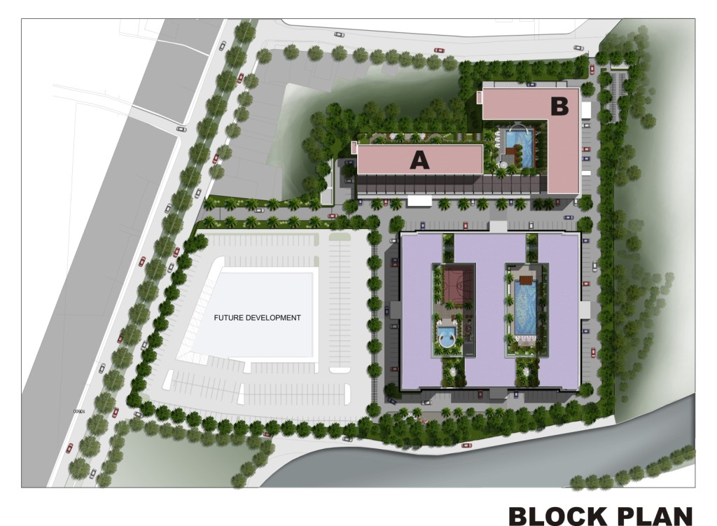
Aset Pemda
RUMAH SUSUN UMUM/ KOMERSIAL
HM
HP
HGB
HGB/ HPL
Jalan Lingkungan
Aset Pemda
Opsi HGB:
SARAN:
Pengelolaan Sampah
Di luar/ Atas tanah bersama
Dikelola Pemda
PAUD
OK
SHMSRS Non Hunian
Sekolah Dasar
Di luar tanah bersama
SLTP/ SLTA
Di luar tanah bersama
Klinik
OK
SHMSRS Non Hunian
Puskesmas
Di luar tanah bersama
Sar. Pemerintahan + Umum, Excl. R.S Guna
OK
Serahkan Pemda
Jalan Lingk. & RTH
OK
Serahkan Pemda
Musholla
Benda Bersama
Mesjid/ Gereja dll
Di luar tanah bersama
Sar. Perniagaan
OK

Slide 31
Aset dikelola Pemda
RUMAH SUSUN UMUM/ KOMERSIAL
HM
HP
HGB
HGB/ HPL
Jalan Lingkungan
Pengelolaan Pemda
Opsi HGB/HPL:
SARAN:
Pengelolaan Sampah
Di luar/ Atas tanah bersama
Dikelola Pemda
PAUD
OK
SHMSRS Non Hunian
Sekolah Dasar
Di luar tanah bersama
SLTP/ SLTA
Di luar tanah bersama
Klinik
OK
SHMSRS Non Hunian
Puskesmas
Di luar tanah bersama
Sar. Pemerintahan + Umum, Exc. R.S Guna
OK
Dikelola Pemda
Jalan Lingk & RTH
OK
Dikelola Pemda
Musholla
Benda Bersama
PRINSIP:
LUAS HPL TIDAK BOLEH
BERKURANG
Mesjid/ Gereja dll
Di luar tanah bersama
Sar. Perniagaan
OK

Slide 32

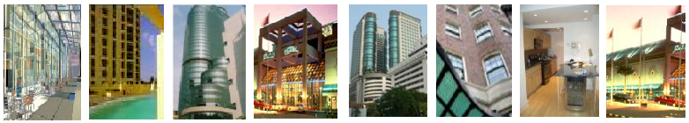
TERIMA KASIH
ATAS PERHATIAN
BAPAK/IBU/SAUDARA

